Slide 1
Компетенция «решение проблем»: кому это нужно, что это такое и как это измерить?
Кирилл Васильев
Всемирный Банк

Slide 2
Команда
Васильев Кирилл, Всемирный банк
Досканова Алина, WorldSkills / АСИ
Дудырев Федор, НИУ-ВШЭ
Зелман Марк, Всемирный банк
Овчинников Алексей, МАМИ
Орел Екатерина, НИУ-ВШЭ
Хофтайзер Марго, Всемирный банк
Чугунов Дмитрий, Всемирный банк

Slide 3
Кому это нужно?

Slide 4
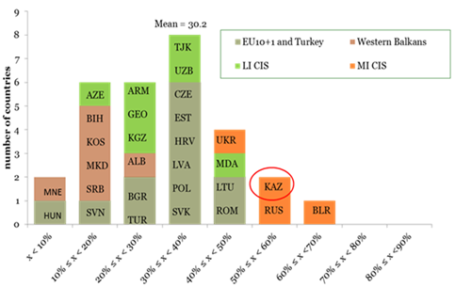
Доля фирм, считающих, что нехватка компетенций является существенным препятствием для роста бизнеса
EU10+Турция
Низкодоходная группа
Зап. Балканы
Среднедоходная группа
Число стран
Источник: World Bank (2013) данные опроса работодателей

Slide 5
Динамика рутинных и нерутинных задач, стоящих перед работниками
%
Не рутинные когнитивные (аналитические)
Non-routine cognitive, analytical
Не рутинные когнитивные (управленческие)
Non-routine interpersonal
Рутинные когнитивные
Routine cognitive
Routine manual
Рутинные ручные, механические
Source: Aedo et al., 2013.

Slide 6
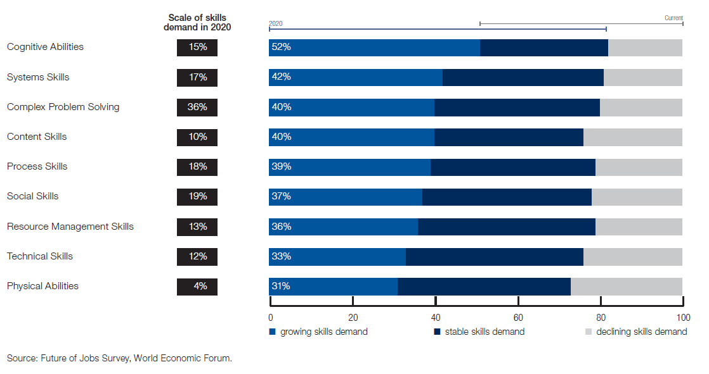
Изменение в спросе на ключевые профессиональные компетенции, 2015-2020 (Всемирный экономический форум 2015 )
Доля рабочих мест, требующих той или иной компетенции, %
Когнитивные способности
Системные навыки
Решение сложных проблем
Коммуникации и обучаемость
Навыки управления процессом
Социальные навыки
Навыки управления ресурсами
Технические навыки
Физические способности
Растущий спрос
Стабильный спрос
Снижающийся спрос

Slide 7
Всемирный экономический форум 2015
Из всех компетенций, необходимых в 2020 году, «решение сложных проблем» войдет в состав ключевых компетенций для более чем трети (36%) рабочих мест во всех секторах экономики
… в сравнении с 4% рабочих мест, требующих физической силы и сноровки.
Источник: Future of Jobs Survey, World Economic Forum.

Slide 8
Другие примеры:
ОЭСР:
PIAAC: «решение проблем в технологической среде»
PISA: «совместное решение проблем»
WoldSkills определяет развитые «гибкие компетенции» как ключевое качество современного рабочего
Исследование STEP Всемирного банка: Армения, Грузия, Азербайджан, Вьетнам – «решение проблем» в top-4 приоритетов для работодателей
Решение проблем, командная работа, коммуникация – наиболее востребованные компетенцией на рабочем месте (опрос работодателей из 19 секторов в 26 странах, University of Melbourne)

Slide 9
Россия: дефицит компетенций у специалистов
Источник: Развитие навыков для инновационного роста в России, Всемирный банк, 2015.

Slide 10
Дефицит компетенций у рабочих

Slide 11
Каких компетенций инновационным компаниям не хватает наиболее остро по сравнению с традиционными? (список проранжирован по частоте упоминания)
Руководители | Специалисты | Рабочие
Способность принимать нестандартные решения Знание иностранных языков Лидерские качества Открытость к новым идеям Умение решать проблемы | Умение решать проблемы Способность сотрудничать с другими Способность работать самостоятельно Профессиональные навыки | Умение решать проблемы

Slide 12
Мотивация к созданию инструмента по оценке КРП
КРП заявлена в проф. стандартах и ФГОС как ожидаемый образовательный результат.
КРП целенаправленно не формируется до тех пора, пока не измеряется.

Slide 13
Что это такое?

Slide 14
Компетенция
характеристики личности, которые важны для эффективного выполнения работы на соответствующей позиции и которые могут быть измерены через наблюдаемое поведение
Источник: Бояцис Р. (2008) Компетентный менеджер. Модель эффективной работы. М.: ХИППО Публ., 340 с.

Slide 15
Проблемная ситуация
психологическое состояние человека, возникающее в процессе выполнения задания, для которого нет готовых средств и которое требует усвоения новых знаний о предмете, способах или условиях выполнения задания.
Источник: Мещеряков Б. М., Зинченко В. П. Большой психологический словарь.

Slide 16
Проблемная ситуация
три главных компонента:
необходимость выполнения такого действия, при котором возникает познавательная потребность в новом неизвестном отношении, способе или условии действия;
неизвестное, которое должно быть раскрыто в возникшей проблемной ситуации;
возможности учащихся в выполнении поставленного задания, в анализе условий и открытии неизвестного.

Slide 17
Компетенция «решение проблем»
Определения: не всегда чётко сформулированы
Концепция оценки: зависит от цели, но имеются принципиальные сходные черты:
Выявить и изучиить
Спланировать и организовать
Найти и применить информацию
Разработать и внедрить решение
Осуществить анализ и ценку

Slide 18
«Решение проблем» в PISA-2012
…когнитивный процесс, включающий в себя способ мышления и действия, ориентированные на результат, в ситуациях, где результат или метод его получения не являются очевидными. Он включает также желание быть вовлечённым в подобные ситуации для того, чтобы раскрыть собственный потенциал, как конструктивного и рефлексивного гражданина.

Slide 19
Состав компетенции РП
Шестикомпонентная модель
(Wirth, Klieme, 2011)
Поиск, структурирование, представление и интеграция информации;
Рассуждение, основанное на ситуационной модели;
Планирование действий и шагов по реализации решения;
Реализация и оценка решения;
Работа с внешней информацией и обратной связью;
Оптимизация решения через обучение и применение новых моделей.
Модель PISA 2012:
Исследование и понимание;
Представление и формулирование;
Планирование и исполнение;
Оценка.
Модель SQA:
Критическое мышление;
Анализ проблем;
Планирование, организация и реализация решения;
Оценка и осмысление результата.

Slide 20
Ключевые элементы предлагаемой модели
Критический анализ – навыки критического осмысления ситуации и распознавания проблемных ситуаций.
Планирование, организация, исполнение – разработка плана, его эффективная реализация и оценка качества результатов, как с точки зрения внешних критериев, так и самостоятельно установленных.
Оценка результата – самооценка результата и запрос обратной связи по результатам решения проблемы.
Направленность на решение – мотивационная направленность на решение проблемы в целом, а также поддержание мотивации в течении всего процесса решения.

Slide 21
1. Критический анализ
… навыки критического осмысления ситуации (классификации ситуаций на проблемные и те, к которым существует алгоритм решения, выделение нерутинных проблем, требующих применения новых ресурсов, или возникающих в незнакомых ситуациях), эффективная работа с информацией и анализ причин возникновения проблемы, оценка возможности предотвратить её в будущем:
Анализ проблемы
Анализ причин
Поиск информации

Slide 22
2. Планирование, организация, исполнение
… разработка плана, эффективная его реализация и оценивание качества результатов, как с точки зрения внешних критериев, так и самостоятельно установленных:
Составление плана
Поиск ресурсов для плана целиком и для отдельных шагов
Реализация плана и решение проблемы

Slide 23
3. Оценка результата
… самооценка результата и процесса решения проблемы, запрос обратной связи по результатам решения проблемы, рассмотрение альтернативных и оценка их преимуществ и недостатков
Оценка результата
Оценка альтернативных решений

Slide 24
4. Направленность на решение
… мотивационная направленность на решение проблемы в целом, а также поддержание мотивации в течении всего процесса решения
Готовность действовать
Поддержание должного уровня мотивации

Slide 25
Как это измерить?

Slide 26
Критический анализ - индикаторы
Анализ проблемы | Распознаёт проблемную ситуацию.
 | Демонстрирует способность определить её структуру, этапы решения и необходимые ресурсы.
Анализ причин | Демонстрирует способность выявить причины проблемной ситуации.
Поиск информации | Определяет, какая информация нужна в проблемной ситуации.
 | Эффективно ищет нужную информацию.

Slide 27
Планирование, организация, исполнение – индикаторы
Выявление источников ресурсов | Определяет источники необходимых ресурсов.
Составление плана | Составляет план действий
Реализация решения | Выполняет предложенный план
 | Достигает качественного результата

Slide 28
Оценка результата - индикаторы
Оценка результата | Выделяет плюсы и минусы своего решения
 | Запрашивает обратную связь
Оценка альтернативных решений | Предлагает альтернативные решения на основе анализа своих ошибок.

Slide 29
Направленность на решение - индикаторы
Готовность действовать | Демонстрирует готовность действовать в проблемной ситуации.
Поддержание мотивации | Демонстрирует мотивацию добиться результата на каждом этапе решения проблемы.

Slide 30
Уровни оценки
0 | отсутствует | - компонент не выражен или присутствует на самом начальном уровне.
1 | базовый | - сформированы самые простые компоненты навыка, позволяющие пользоваться им в простых стандартных ситуациях, не требующих большой последовательности шагов, ведущих к решению.
2 | средний | - навык развит в достаточной степени, чтобы эффективно использоваться в стандартных ситуациях, в том числе тех, которые требуют совершить несколько последовательных действий, ведущих к её разрешению.
3 | развитый | - степень развития навыка позволяет успешно применять его к нерутинным задачам, как знакомым по предыдущему опыту, так и к совершенно новым, требующим последовательности сложных шагов.
4 | продвинутый | - степень развития навыка позволяет успешно применять его к нерутинным задачам, не имеющим аналога в прошлом опыте и требующим анализа взаимодействий разных действующих сил.

Slide 31
Финальная структура - пример

Slide 32
Вопросы на ближайшее будущее
Общая рамка: школа – СПО – Бакалавр – Магистр
Интервенция: ГИА – мониторинг – допуск к профессии – отбор на программу
Привязка к контексту: надпредметный – отрасль – профессия
Способ оценки: наблюдение за деятельностью – компьютеризированные сценарии
Стандартизированная - нестандартизированная оценка

Slide 33
Дальнейшие шаги
Аналитические основания для разработки инструмента по оценке компетенции «решение проблем»
Рамка инструмента
Разработка инструмента для СПО и участников WorldSkills (обучение разработчиков)
Апробация инструмента
Содействие в разработке программ, направленных на развитие компетенции РП

Slide 34
ПРИЛОЖЕНИЯ

Slide 35
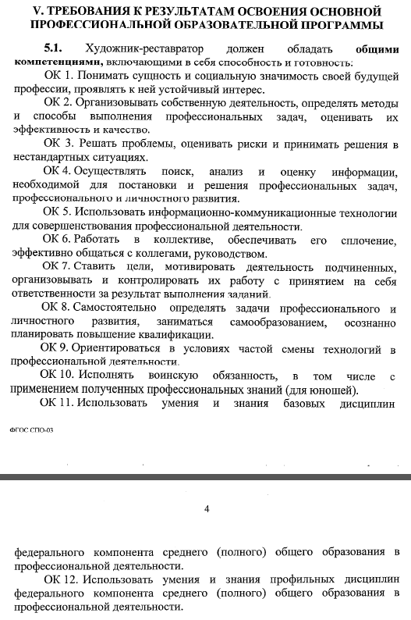

Slide 36
ФГОС СПО 050148: Педагог дополнительного образования
Педагог должен обладать общими компетенциями:
ОК 1. Понимать сущность и социальную значимость своей будущей профессии, проявлять к ней устойчивый интерес
ОК 2. Организовывать собственную деятельность, определять методы решения профессиональных задач, оценивать их эффективность и качество
ОК 3. Оценивать риски и принимать решения в нестандартных ситуациях
ОК 4. Осуществлять поиск, анализ и оценку информации, необходимой для постановки и решения профессиональных задач, профессионального и личностного развития
ОК 5. Использовать информационно-коммуникационные технологии для совершенствования профессиональной деятельности
ОК 6. Работать в коллективе и команде, взаимодействовать с руководством, коллегами и социальными партнерами
ОК 7. Ставить цели, мотивировать деятельность обучающихся (воспитанников), организовывать и контролировать их работу с принятием на себя ответственности за качество образовательного процесса
ОК 8. Самостоятельно определять задачи профессионального и личностного развития, заниматься самообразованием, осознанно планировать повышение квалификации
ОК 9. Осуществлять профессиональную деятельность в условиях обновления ее целей, содержания, смены технологий
ОК 10. Осуществлять профилактику травматизма, обеспечивать охрану жизни и здоровья обучающихся (воспитанников)
ОК 11. Строить профессиональную деятельность с соблюдением регулирующих ее правовых норм
ОК 12. Исполнять воинскую обязанность, в том числе с применением полученных профессиональных знаний (для юношей)

Slide 37
Соображения применительно к оценке КРП в российской системе СПО
Интеграция в НСК?
Общая или конкретная предметная область?
Стандартизированная или нестандартизированная?
Практические упражнения, тесты с применением компьтеров или бланковые тесты?
Тесты с применением компьютеров или письменные тесты: задания, сформулированные как сценарии, или «простой» множественный выбор?
НСК, конкретная преметная область, нестандартизированная, практические задания
Нет конкретной предметной области, стандартизированная, с применением компьютеров, задания сформулированы как сценарии

